Slide 1
QUẢN LÝ DỰ ÁN VỚI PHẦN MỀM AGILE
Bài 2: Quản lý yêu cầu

Slide 2

Nội dung bài học
Quy trình Scrum
Thu thập yêu cầu cho Product Backlog
Quy tắc SMART
Quy tắc CUTFIT
Bộ bài lập kế hoạch

Slide 3
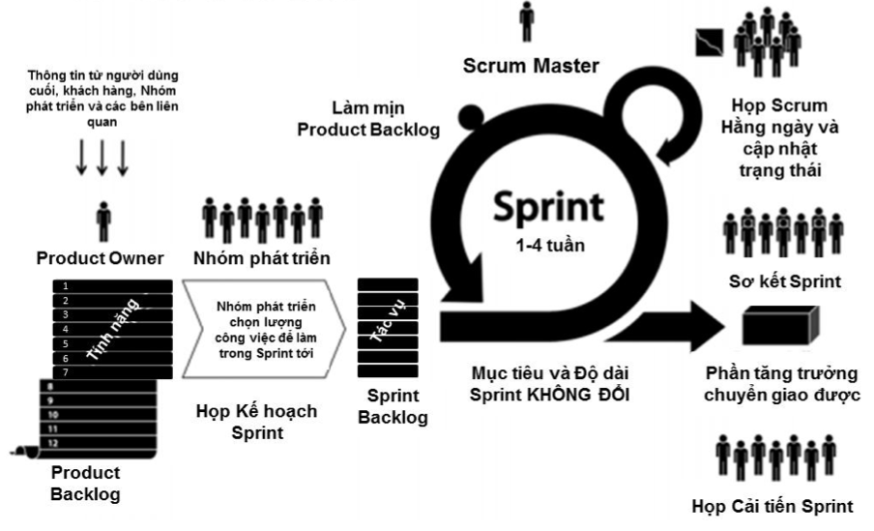
Quy trình Scrum

Slide 4
Sprint
Phân đoạn ngắn để tạo ra phần chức năng hoàn chỉnh
Ngắn hơn 30 ngày
Mỗi Sprint đều có mục tiêu
Giữ độ dài Sprint không đổi để tạo nhịp đập cho nhóm
Sản phẩm được thiết kế, lập trình và kiểm thử trong Sprint
Sprint càng ngắn, chi phí quản lý càng lớn

Slide 5

Thu thập yêu cầu cho Product Backlog
Để có Product Backlog tốt, cần có cách thức tốt để thu thập các yêu cầu dưới dạng user story
Quá trình thu thập một cách trực quan các yêu cầu gồm 2 giai đoạn:
Xác định những người liên quan và mục tiêu của họ
Sử dụng chiến thuật “rừng và cây” để thu thập yêu cầu

Slide 6
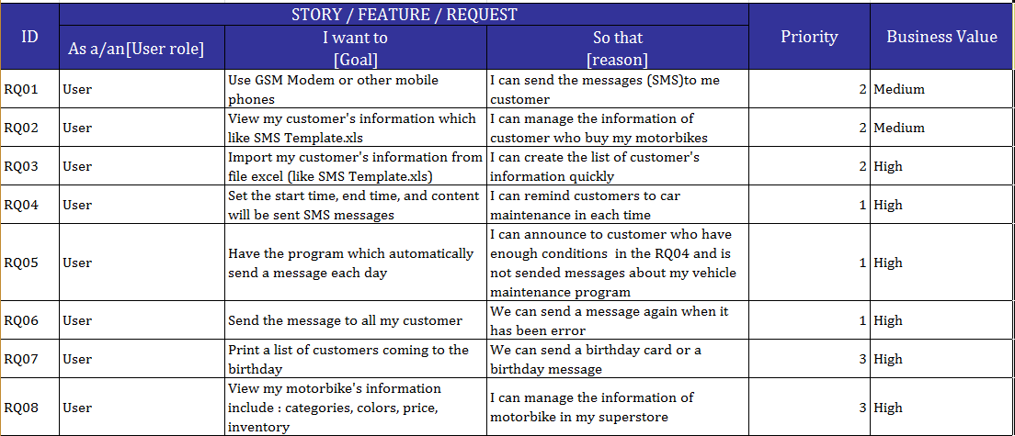
Mẫu Product Backlog

Slide 7
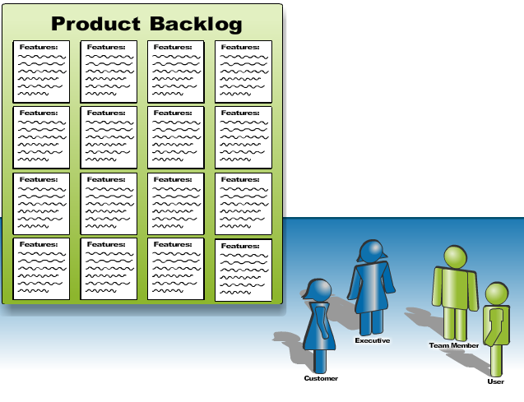
Xác định người liên quan và mục tiêu của họ

Slide 8
Thu thập yêu cầu cho Product Backlog
Khi bắt đầu dự án, cố gắng xác định tất cả người có quyền lợi hoặc có tham gia, hoặc cần thiết cho sản phẩm phần mềm của mình
Xác định các mục tiêu của họ bằng cách đặt các câu hỏi như sau:
Mục tiêu hay mục đích kinh doanh của bạn là gì?
Tại sao bạn lại cần một sản phẩm phần mềm mới?
Làm thế nào để xác định được mức hoàn thành của các mục tiêu đó?

Slide 9
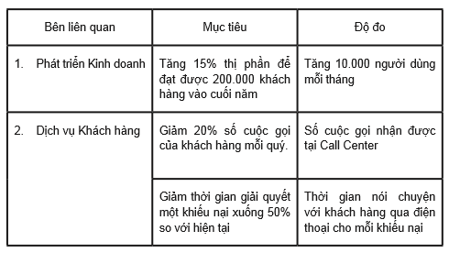
Quy tắc SMART
Có nhiều cách để xác định mục tiêu, một trong số đó là quy tắc SMART
Rõ ràng: tất cả đều có cùng cách hiểu về mục tiêu
Đo được: chúng ta có thể xác định một cách khách quan rằng mình đã đạt mục tiêu chưa

Slide 10
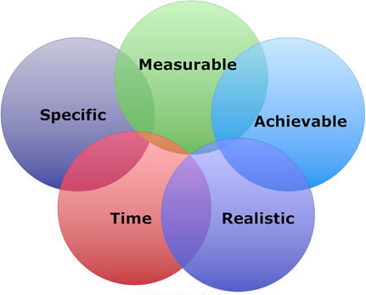
Quy tắc SMART
Có nhiều cách để xác định mục tiêu, một trong số đó là quy tắc SMART
Có thể đạt được: những người liên quan đồng ý về mục tiêu hướng đến
Thực tế: phải có khả năng đạt được mục tiêu của dự án với những tài nguyên sẵn có
Dựa trên thời gian: phải có đủ thời gian để đạt được
mục tiêu

Slide 11
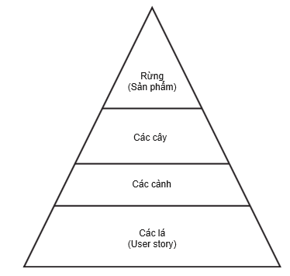
Thu thập yêu cầu cho Product Backlog
Trong bước này, bạn sẽ gặp những người đại diện cho các bên liên quan, mỗi người có vai trò riêng để hiểu những gì mà người dùng cần và chuyển thành các yêu cầu của sản phẩm mới
Sử dụng kỹ thuật “cây và rừng”

Slide 12
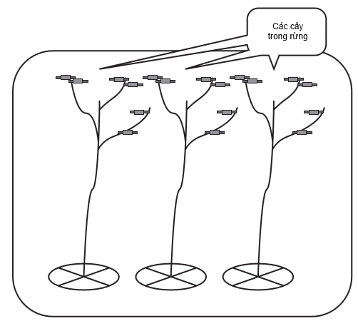
Kỹ thuật cây và rừng

Slide 13
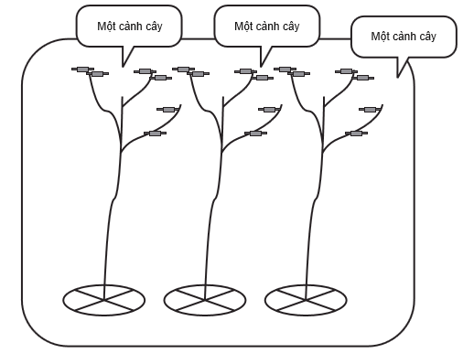
Kỹ thuật cây và rừng

Slide 14
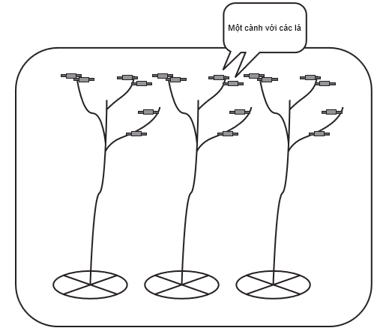
Kỹ thuật cây và rừng

Slide 15
Quy tắc CUTFIT
Có nhiều cách để xác định mục tiêu, một trong số đó là quy tắc CUTFIT
Nhất quán: yêu cầu không mâu thuẫn với yêu cầu khác
Không mơ hồ: yêu cầu được diễn giải theo một cách hiểu duy nhất
Khả thi: phải triển khai được từng yêu cầu trong điều kiện nguồn lực của môi trường hệ thống
Độc lập: không có user story này phụ thuộc vào user story khác
Theo dõi được: bạn phải có khả năng liên kết từng yêu cầu đến với người dùng và mục đích của họ

Slide 16
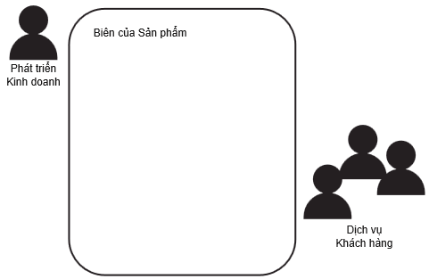
Ví dụ minh họa quá trình trực quan để tìm kiếm yêu cầu

Slide 17
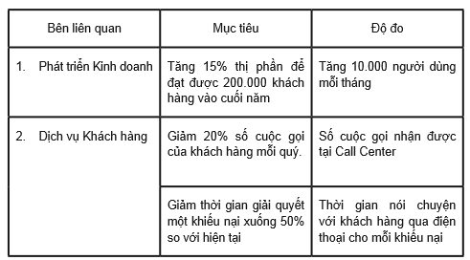
Ví dụ minh họa quá trình trực quan để tìm kiếm yêu cầu
Mục tiêu và phép đo mục tiêu của người dùng

Slide 18

Ví dụ minh họa quá trình trực quan để tìm kiếm yêu cầu
Hình ảnh một khu rừng

Slide 19
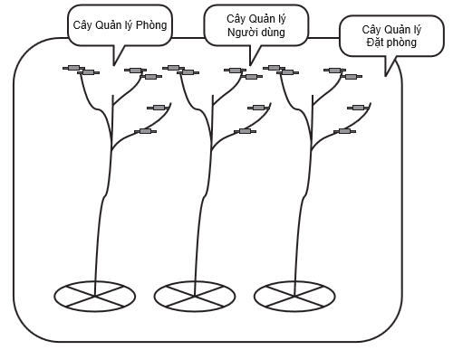
Ví dụ minh họa quá trình trực quan để tìm kiếm yêu cầu
Cây quản lý người dùng

Slide 20
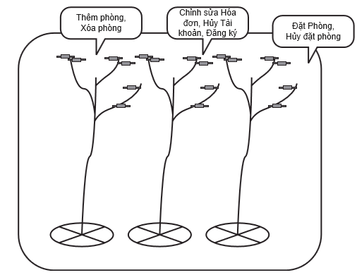
Ví dụ minh họa quá trình trực quan để tìm kiếm yêu cầu
Phần mềm đặt phòng và cây mô phỏng chức năng phần mềm

Slide 21
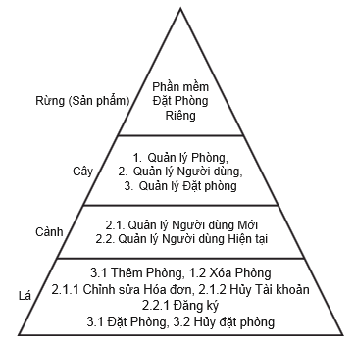
Ví dụ minh họa quá trình trực quan để tìm kiếm yêu cầu
Cách tiếp cận cây và rừng đối với phát triển sản phẩm phần mềm

Slide 22
Ước lượng yêu cầu
Ước lượng yêu cầu là một trong các việc khó nhất của dự án phần mềm
Một vài con số thống kê:
2/3 số dự án vượt quá đánh giá ước lượng ban đầu
64% tính năng của phần mềm ít hoặc không bao giờ được sử dụng
Tính trung bình, dự án quá deadline 100%

Slide 23
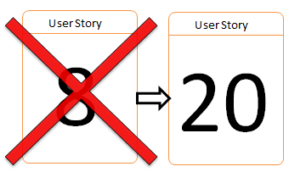
Ước lượng yêu cầu
2 cấp độ đánh giá: đánh giá version và đánh giá lặp
Tập trung vào chức năng, không phải hành động
Tất cả thành viên của nhóm tham gia vào đánh giá

Slide 24

Bộ bài lập kế hoạch
The best way I’ve found for agile teams to estimate is by playing planning poker (Grenning 2002)
Phương pháp này dựa trên tổ chức các cuộc họp ngắn và hiệu quả

Slide 25
Chuẩn bị cho cuộc họp
Chuyên gia về yêu cầu phải hiểu rõ về các user story
Chuẩn bị cho mỗi thành viên một tập lá bài
Mỗi lá bài thể hiện một ước lượng đánh giá cho một story

Slide 26
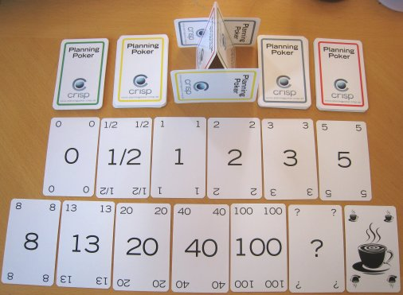
Chuẩn bị cho cuộc họp
Ví dụ về giá trị đánh giá cho các lá bài:
0, 1, 2, 3, 5, 8, 13, 20, 40, 100
1, 2, 3, 5, 8, 13, BIG
½, 1, 2, 3, 4, 5, 6, 7, ∞

Slide 27
Cuộc họp
Mỗi thành viên cầm bộ bài
Người trung gian trình bày về user story trong thời gian không quá 2 phút
Sau đó các thành viên hỏi thông tin về user story
Mỗi thành viên chọn một thẻ bài mà không tiết lộ cho ai biết
Khi tất cả thành viên chọn xong, tất cả lá bài được lật cùng lúc
Trong vòng đầu tiên, có thể sự ước lượng của các thành viên khác nhau đáng kể

Slide 28
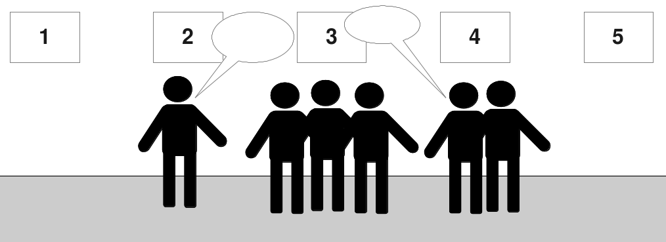
Cuộc họp
Trong trường hợp có sự khác biệt lớn, giá trị thấp nhất và cao nhất của lá bài có thể chứa thông tin giải thích
Sau đó các thành viên thảo luận ngắn về user story và ước lượng đánh giá của các thành viên
Các thành viên tiếp tục suy nghĩ độc lập về ước lượng mới và sau đó cùng lúc công bố lá bài
Nếu ước lượng vẫn khác nhau nhiều, tiến trình này tiếp tục được lặp lại

Slide 29
Cuộc họp
Khi ước lượng gần giống nhau, kết thúc và chuyển sang user story tiếp theo
Nếu trong lần thứ 3, các ước lượng vẫn khác nhau nhiều, có 3 khả năng tiếp theo:
Cùng nhau thử tiếp lần nữa
Người dùng sẽ chia story ra thành các phần nhỏ hơn
Lấy giá trị cao nhất, thấp nhất hoặc trung bình

Slide 30




Ví dụ
User story: Tạo một yêu cầu bán hàng
Đội gồm 7 thành viên
Vòng 1:

Slide 31

Ví dụ
Thành viên thứ 3 và thứ 6 giải thích lý do ước lượng story
Vòng 2:

Slide 32
Ví dụ
Vòng bỏ phiếu tiếp theo có thể xảy ra
Có thể lấy giá 3 hoặc 5 cho ước lượng story

Slide 33

Ưu điểm của phương pháp lá bài lập kế hoạch
Thu được nhiều ý kiến đóng góp của các chuyên gia
Hội thoại giữa các thành viên đưa đến kết quả ước lượng chính xác hơn
Các nghiên cứu chỉ ra ước lượng trung bình và thảo luận nhóm sẽ cho kết quả tốt hơn

Slide 34
Khuyết điểm của phương pháp lá bài lập kế hoạch
Khó thu xếp cuộc họp của tất cả thành viên
Người điều phối phải cẩn thận và điều khiển cuộc họp diễn ra đủ ngắn
Một số nhân tố có thể ảnh hưởng đến ước lượng: chính trị, văn hóa, chủ nghĩa cá nhân

Slide 35
Phần mềm bộ bài kế hoạch
Vào trang web planningpoker.com
Các thành viên đăng ký thành viên và tiến hành đánh giá User Story

Slide 36
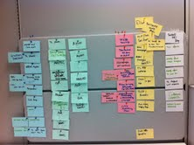
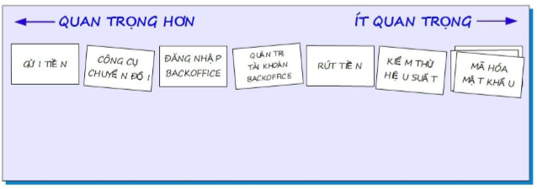
Thảo luận trao đổi tình huống
Tại sao sử dụng các thẻ chỉ mục và dán lên tường cho các user story?
Notes:
Mặc định, các nhóm sẽ sử dụng máy chiếu, hiển thị backlog trên Excel hoặc một phần mềm như trello, và một thành viên (thường là Product Owner hoặc Scrum Master) sẽ sử dụng bàn phím, duyệt lướt qua mỗi story và mời mọi người thảo luận. Cả nhóm và Product Owner sẽ thảo luận mức độ ưu tiên, thông tin chi tiết và tiến hành cập nhật trực tiếp trên Excel. Nghe có vẻ rất tốt? Thực ra cũng không hẳn. Thường là rất tệ. Và điều tồi tệ hơn, nhóm thường không nhận ra cho đến khi gần kết thúc cuộc họp, khi đó, nhóm nhận ra rằng họ vẫn chưa thông qua được danh sách các story! Một giải pháp tốt hơn nhiều là tạo ra các thẻ chỉ mục và dán chúng lên tường (hoặc một bảng lớn)
Điều này cho ta cái nhìn rất trực quan nếu so với máy tính và máy chiếu, bởi vì:
● Mọi người có thể đứng gần và đi lại xung quanh đó = họ sẽ nhìn thấy thường xuyên và lưu ý lâu hơn
Mọi người đều cảm bản thân mình được tham gia (không chỉ mỗi một anh chàng đang dùng bàn phím).
● Nhiều story có thể được chỉnh sửa đồng thời.
● Việc đánh giá lại mức độ ưu tiên rất đơn giản - chỉ việc di chuyển các thẻ chỉ mục.
● Sau cuộc họp, các chỉ mục có thể được giữ lại trong phòng làm việc của nhóm và sẽ được sử dụng như là bảng công việc trên tường

Slide 37
Workshop 2
Chuẩn bị trước buổi Workshop:
Các nhóm trao đổi và trình bày về các yêu cầu cho Product Backlog của dự án (sử dụng mẫu Product Backlog cung cấp trên LMS)
Lưu thông tin về yêu cầu của Product Backlog dưới dạng file word và nộp lên LMS
Lưu thông tin cuộc họp trao đổi về yêu của Product Backlog dưới dạng file word và nộp lên LMS
Nội dung trong buổi Workshop
Các nhóm trao đổi và trình bày về các yêu cầu cho Product Backlog của dự án
Giảng viên sẽ trao đổi và góp ý với các nhóm

Slide 38

Tổng kết nội dung bài học
Thu thập yêu cầu cho Product Backlog
Quy tắc SMART
Quy tắc CUTFIT
Bộ bài lập kế hoạch

Slide 39

KẾT THÚC

